Slide 1
Kadonnutta aikaa etsimässä…. Seurasaaressa
Elokuun lopussa 5-7-vuotiaat koulumme oppilaat suorittivat hyvin erityistä tehtävää Seurasaaressa.
Tämä tehtävä oli reippaille etsivillemme kolmitasoinen:
Kerätä mahdollisimman paljon merkkejä saaren eläimistöstä..
Kerätä mahdollisimman paljon merkkejä saaren kasvillisuudesta.
Ja etenkin, tutustua elämään 1800-luvun Suomessa!
Kuten voitte huomata, aikamoinen haaste!

Slide 2
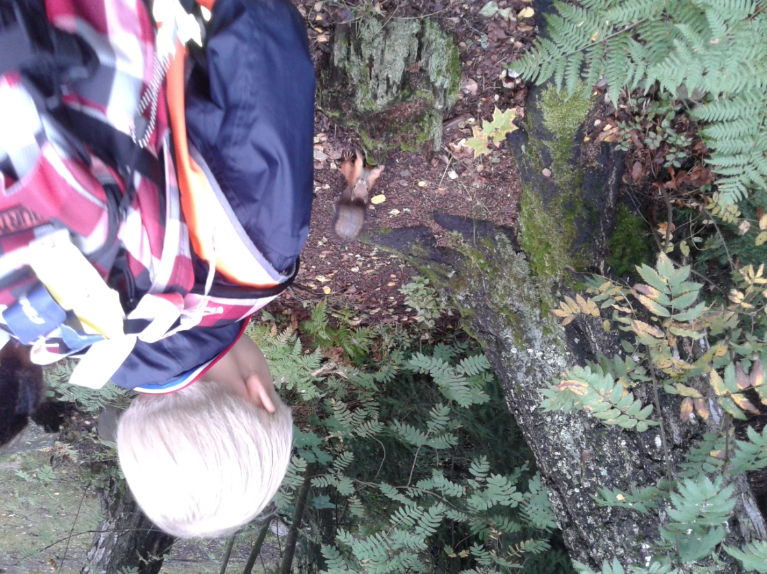
Sadevaattein ja kumisaappain varustautuneina erikoisetsivämme uhmasivat luonnon voimia, kylmää tuulta ja uhkaavia pilviä, voidakseen suorittaa tehtävänsä ja raportoida siitä meille.
Mitä eläinkuntaan tulee, agentti Kaapo selvitti meille oravien elämää:
Hän todellakin sai Lähettiläs Oravalta selville, että talvi lähestyy ja on korkea aika hoitaa talven ruokavarastot kuntoon.
Muonitus olisi tervetullutta!

Slide 3
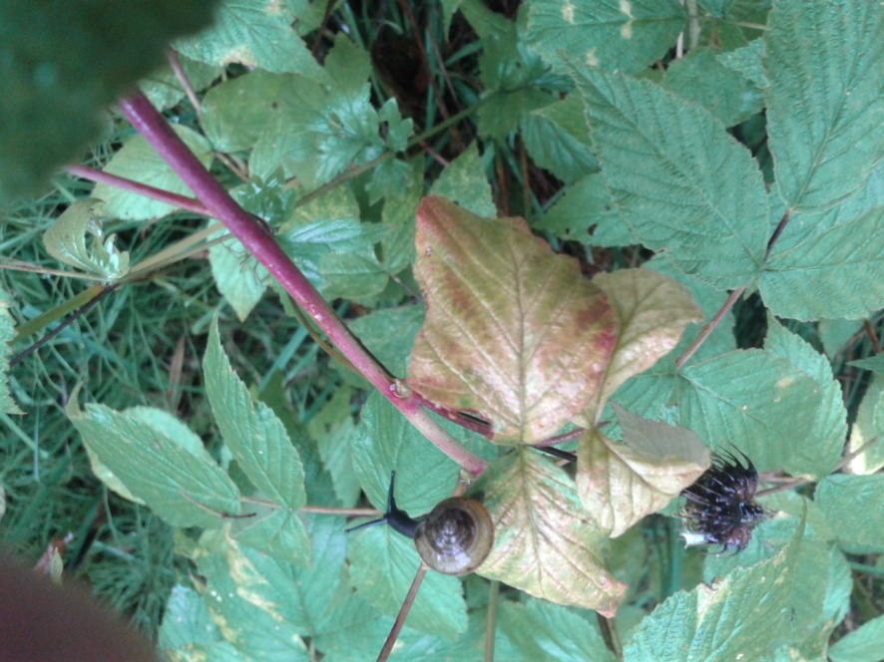
Eläimistöasiaa edelleen, etanat ilmaisivat samanlaisia muonituspyyntöjä etsivä Esmelle:
Jotkut etanayksilöt anoivat jopa väliaikaista turvapaikkaa GS-CP-luokasta!
Artikkelia kirjoitettaessa, voimme vakuuttaa teille, että nämä Seurasaaren entiset asukkaat voivat hyvin. Niitä syötetään hyvin ja ne ovat tiiviissä yhteistyössä luokan omien agenttien kanssa jopa paljastaneet vähitellen kaikki salansa ruokailuun, liikkumiseen ja kehittymiseen liittyen.

Slide 4
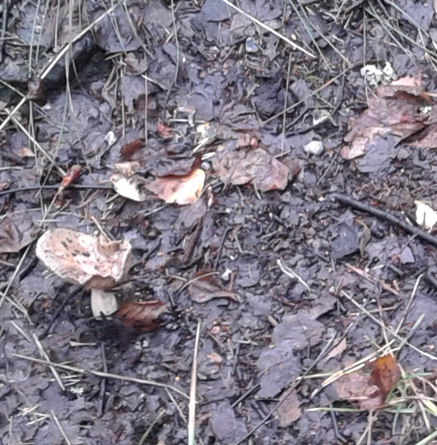
Mitä kasvikuntaan tulee, CP-CE1-luokan etsivät kiinnittivät erityistä huomiota sieniin. Heidän täydellinen raporttinsa asiasta on luettavissa vihkoista. (Huippusalainen)

Slide 5
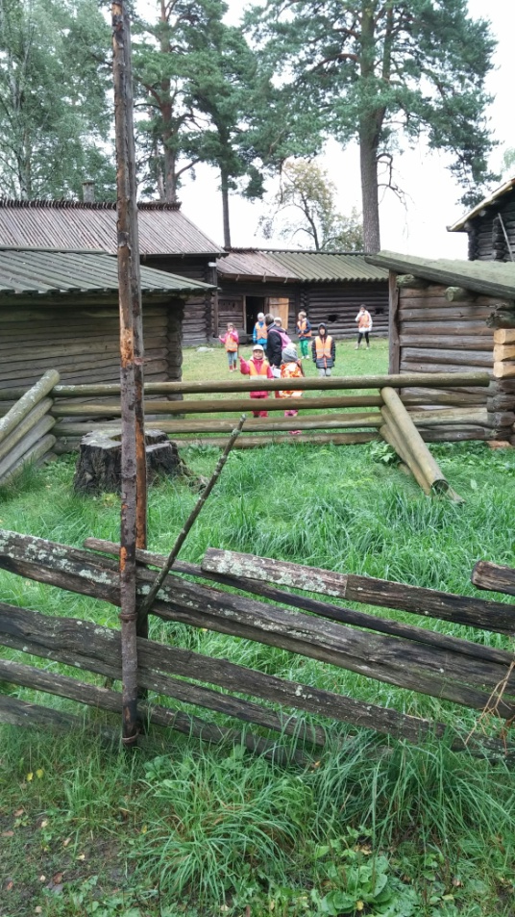
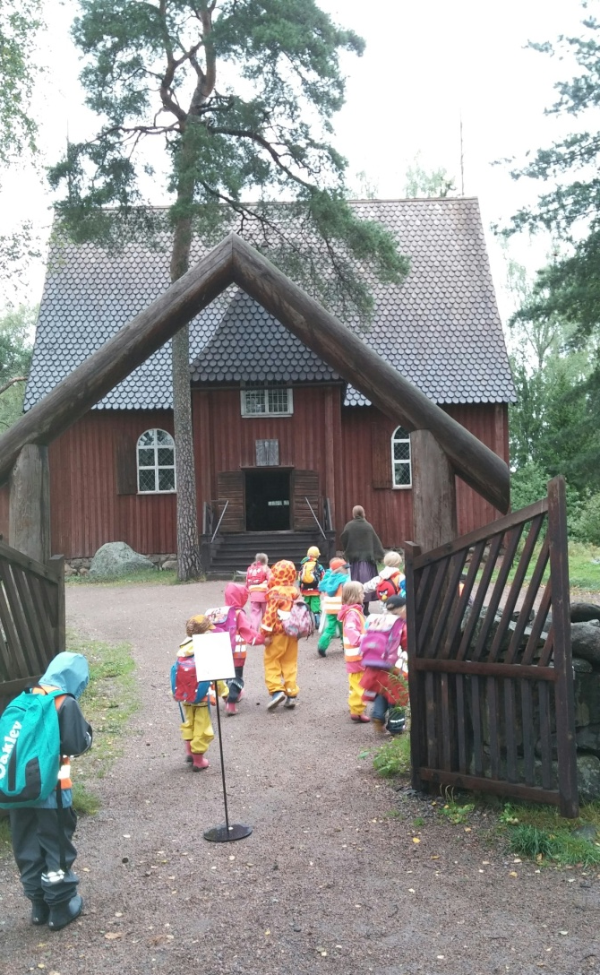
Jules Vernen salaisten agenttien tehtävänä oli myös tutkia mennyttä aikaa Suomessa, vaaroja kaihtamatta. Tehtävä vei agenttimme ….
1700-1800-luvun
maatilalle,
Kirkkoon,

Slide 6
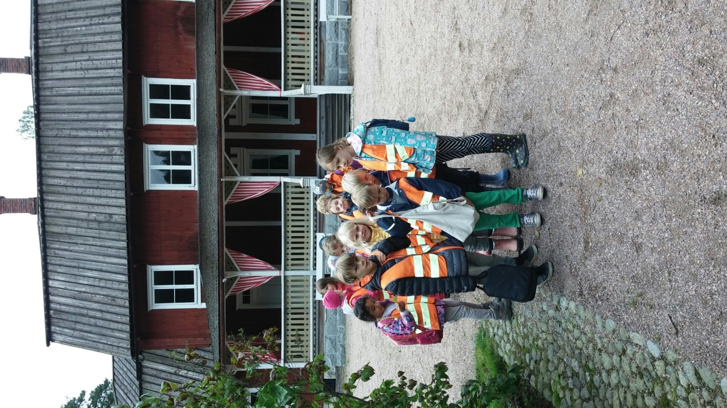
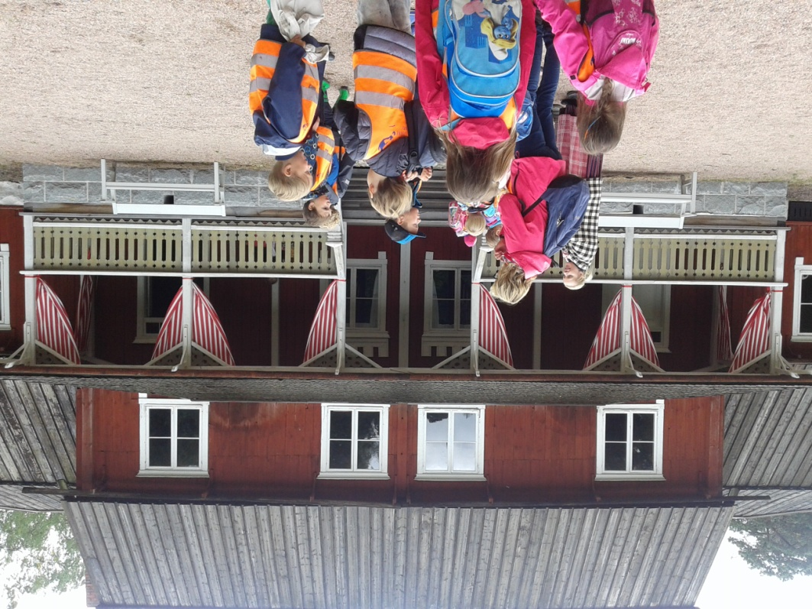
Mutta myös
1800-luvun kartanoon

Slide 7
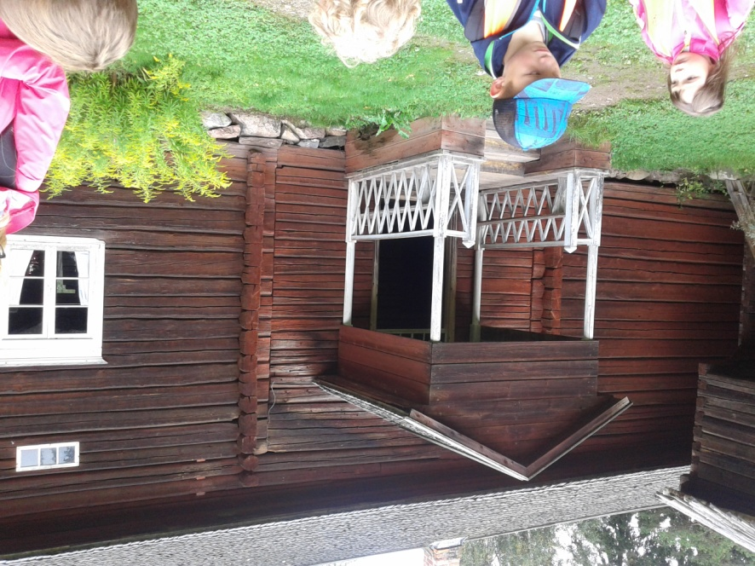
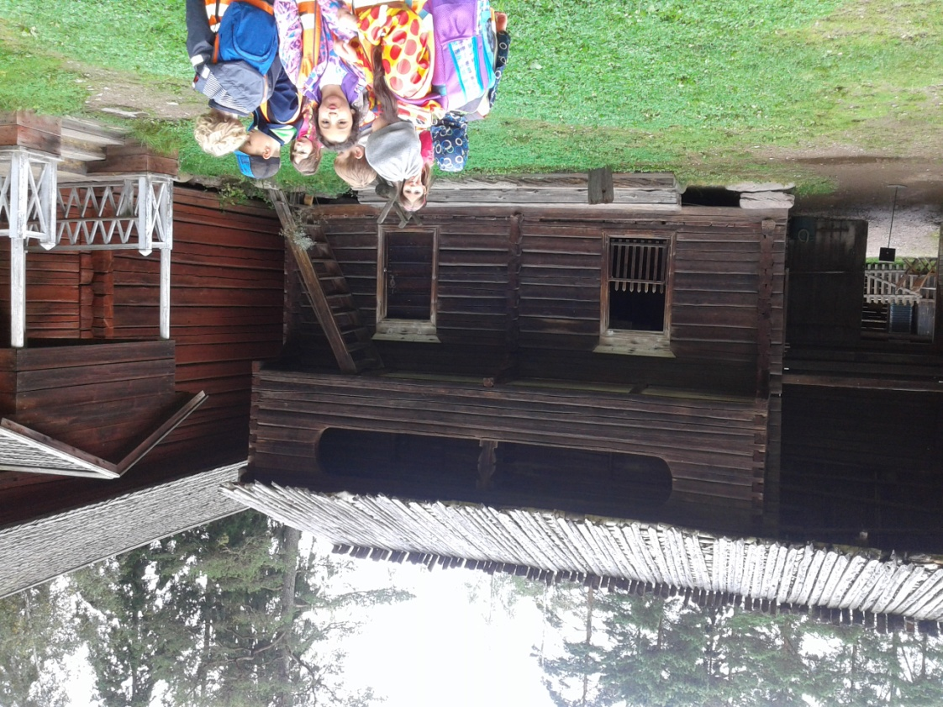
Ja vielä …
1800-luvulta peräisin olevalle, maatilalle, Antin talolle.

Slide 8
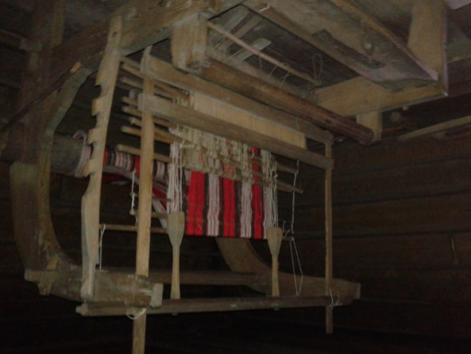
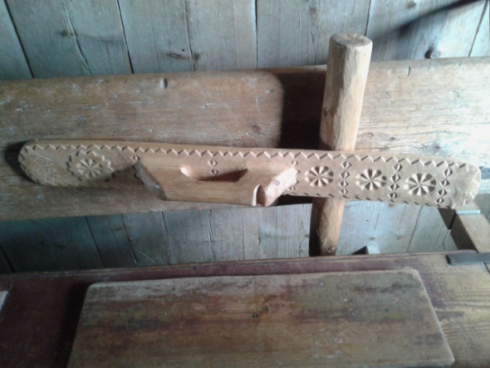
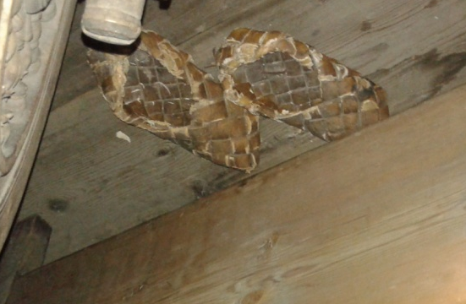
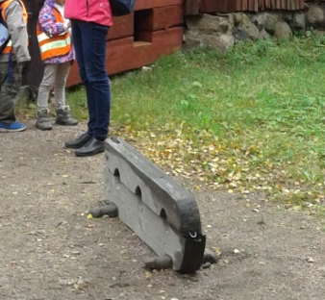
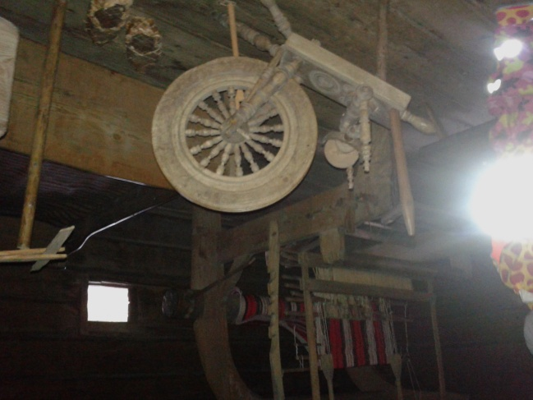
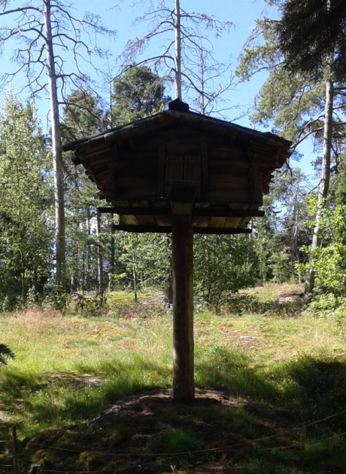
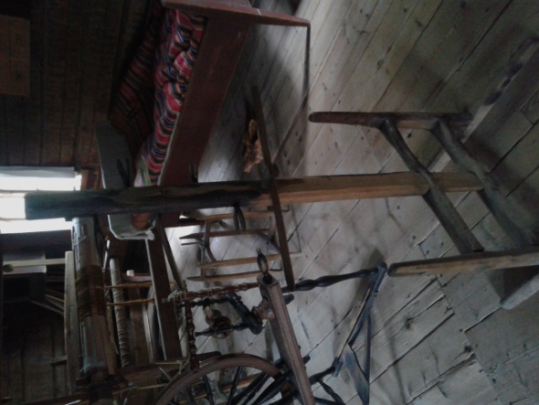
Jos te ette tunne näitä kaikkia esineitä / asioita, olkaa hyvä ja tiedustelkaa lempiagentiltanne, hän osaa varmasti kertoa teille niiden
käyttötarkoituksen….

Slide 9
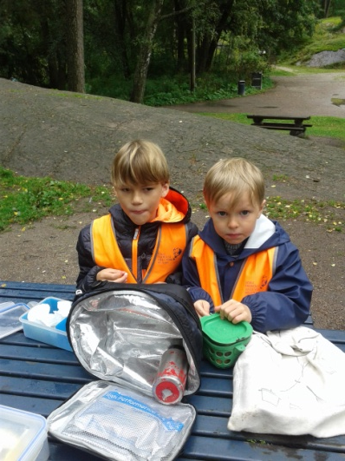
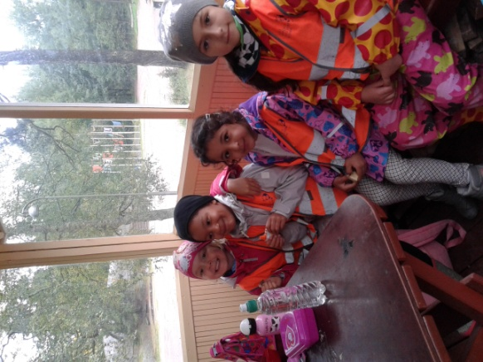
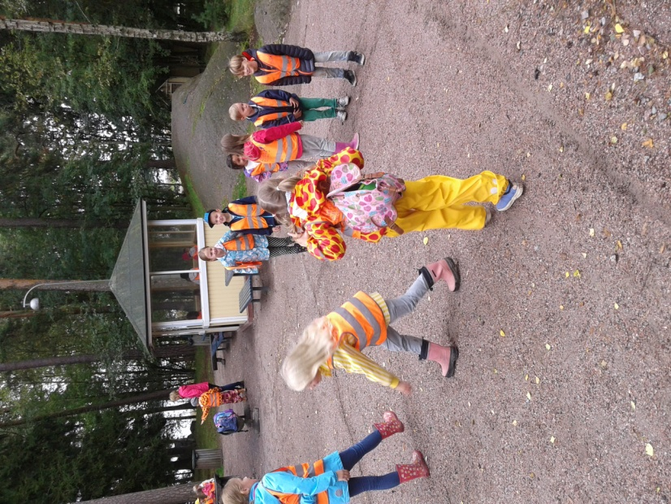
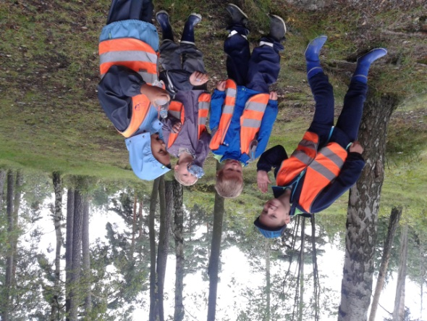
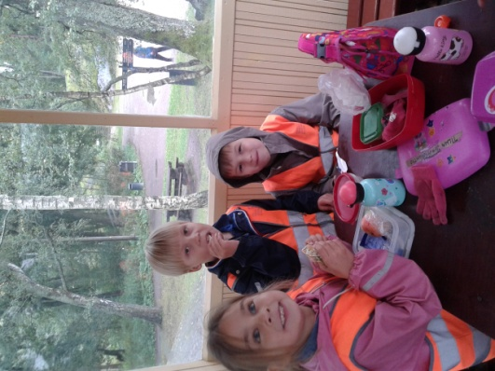
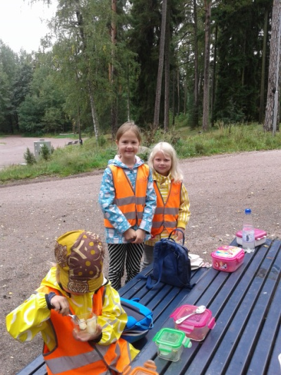
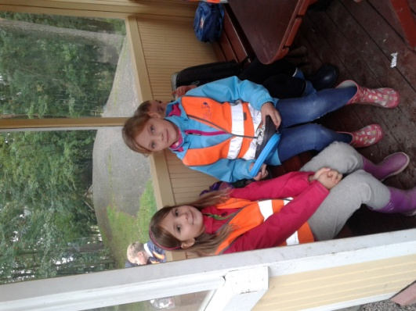
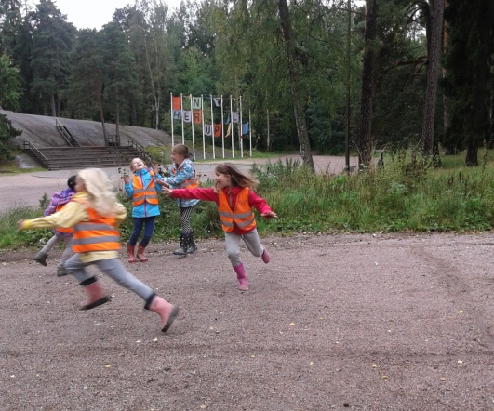
Ja jos taas teillä, hyvät vanhemmat, on hallussanne jotain huippusalaista lisätietoa, voitte välittää sen agenteillemme. Ilahtuisimme uusista tiedoista. Agenttien tunnistusta helpottamaan, näette heidät tässä täydessä työn touhussa. Vakavaa hommaa!!!

